Slide 1
互联网+家纺 一站式营销解决方案!
家纺行业企业华丽转身
广东耐思尼克信息技术有限公司
联系电话 400-622-8200

Slide 2
目录
行业背景
云平台建设
我们需要什么样的PC网站？
我们需要什么样手机站？
为什么要用微信公众号?
为什么要用APP?
我们需要什么样管理系统?
运营方案
1、如何吸粉引流?
2、如何促进用户消费?
3、如何让用户多次消费?
4、如何实现口碑营销？
5、线上如何推广？
6、线下如何推广？

Slide 3
这是一个神奇的互联网时代
互联网商业模式日渐成熟
大数据时代来到
移动互联网
发展迅猛
新媒体营销变革
电商对传统行业冲击逐年增加
“互联网+”大潮正以前所未有之势 席卷整个传统行业

Slide 4
除了兜里的银子没变，所有的事情都在变
观念在变
需求在变
习惯在变
市场在变
用户在变
营销在变
你的企业家纺营销跟上了吗？
智能手机时代，移动购物的渗透率和普及化加速；
更追求品质、潮流、时尚；
实体店逛街，淘宝购物；
“互联网+”、“双创”上升为国家战略；
90后成长为消费中坚力量；
传统营销模式遭遇瓶颈；
？

Slide 5
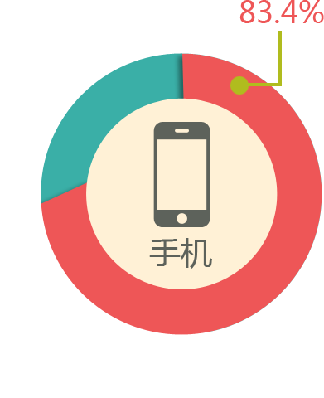
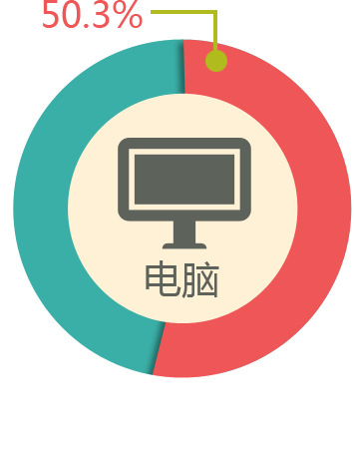
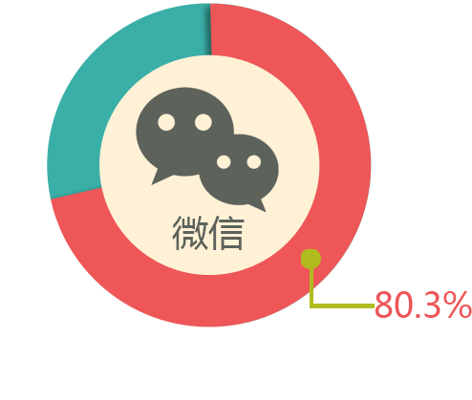
你造吗？互联网已经统治了祖国半壁江山
6.88亿网民
6.2亿手机网民
5.49亿微信活跃用户
一半中国人都在上网，这里的市场很广阔！

Slide 6
今日拥抱互联网+，明日才不会如履薄纱
家纺行业痛点
互联网+家纺
电商巨头大量分流实体店份额
出口疲软，内销致竞争加剧
同行业恶性竞争降低利润
过渡依赖代理渠道
宏观调控下消费刚需减少
渠道碎片化严重
行业门槛低，生态不健全
覆盖全国市场，销售量提升快
互联网+物流，提升效率降低损耗
PC+移动+微信+APP全网覆盖
线上交流实现一对一服务
在线支付，回款周期快
利用大数据累积营销数据
网上分销，透明高效管理
市场回馈快，潮流跟进迅速
有专家警示：“靠低价、抄袭、跟风、炒作、低运营成本所积累的线下优势，占据家纺市场所形成的大量泡沫销量，危机将显！”

Slide 7
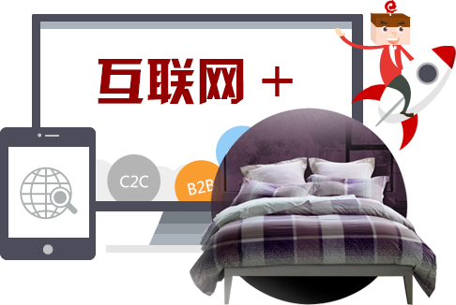
然而，并不是每个家纺平台，都能完美转型
国内家纺电商平台已达上万个，但真正经营出色的却寥寥无几
平台品质参差不齐、实力不同，所形成的影响力亦微乎其微
家纺产品工艺水平不同、备货质量和数量也不尽相同
目前国内家纺电商产品/渠道结构过于单一
大量人力、物力、财力都花在家纺推广上，资源浪费严重
你需要一款PC网站+手机网站+微信+APP的“互联网+家纺”解决方案！

Slide 8
一套完整的电商战略总是必不可少......
核心价值：
制订企业长期目标，经营模式逐步转变
传统营销
模式向
全网营销转变
营销过程：
如何将家纺从平台传递到消费者
促销策划
营销活动
内容策划
在线客服
数据管理
互动策略
效果评估
推广加粉
每日信息发送
潮流家纺跟进
家纺产品搜索
形成会员体系
市场数据调查
门店导航
促销活动
购买指南
基础知识
在线下单
意见反馈
互动有礼
官方链接
网站架构
平台互通
基础功能：
家纺电商平台应具备的功能
但…你可能觉得这玩意儿实现起来没啥头绪…

Slide 9
别担心，你只需要按我说的来，就妥妥的
建平台·展形象
做营销·出业绩

Slide 10
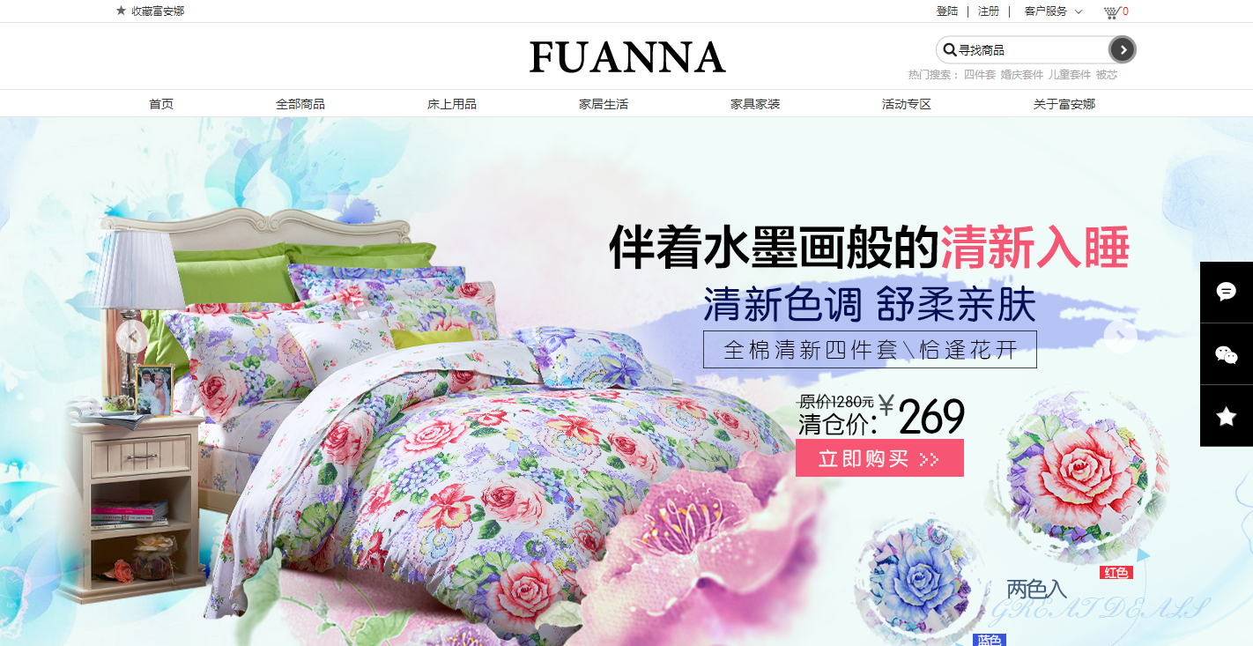
首先，你得有一个这样的家纺PC网站
为什么要做PC网站？
展示企业形象，没有PC网站怎么行；
手机虽然火，但工作中、学习中，大家访问最多的还是PC网站；
宽屏展示，体验感最佳；
所有人都可以通过搜索引擎找到你！
要让人有种“哎呦，不错哦”的感觉

Slide 11
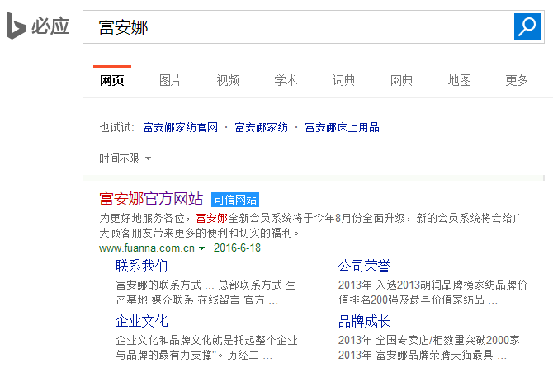
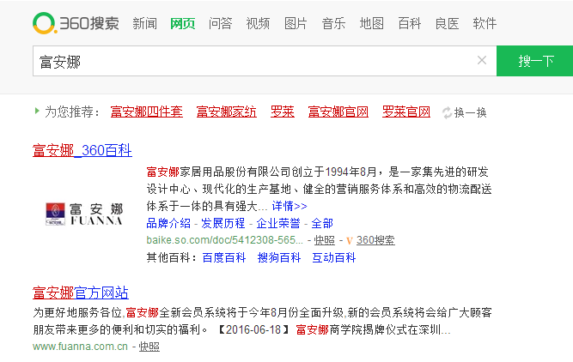
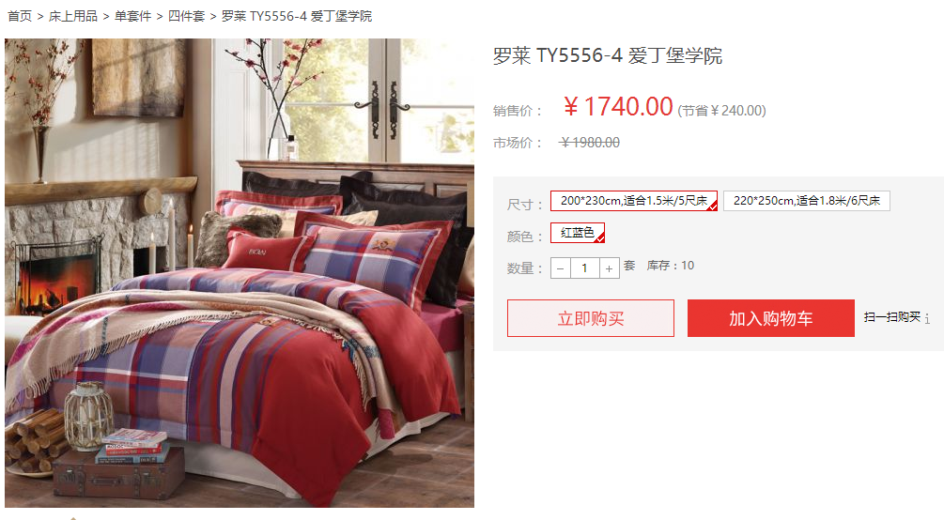
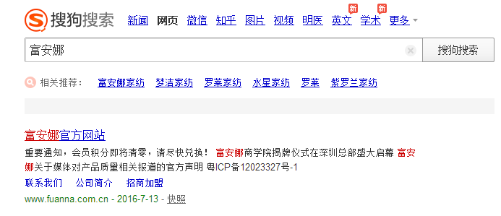
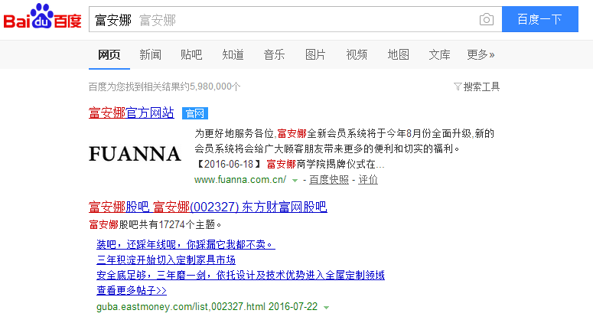
至少，不用我们操心排名、用户体验之类的...
上各大搜索引擎首页
实现便捷的在线销售
让消费者在你的网站流连忘返

Slide 12
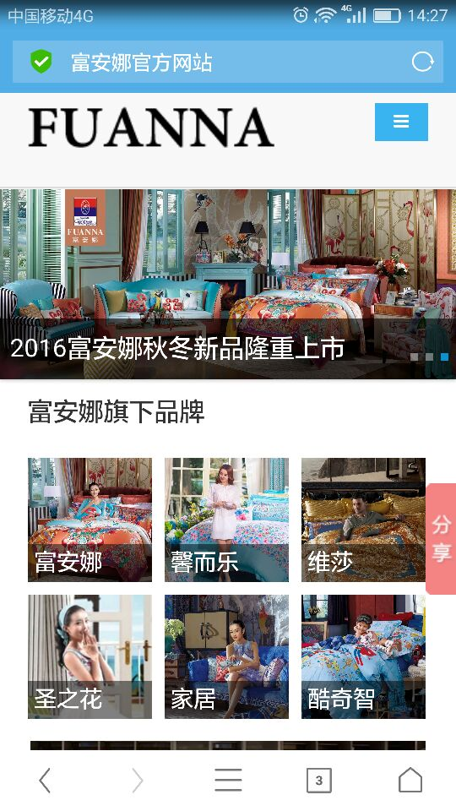
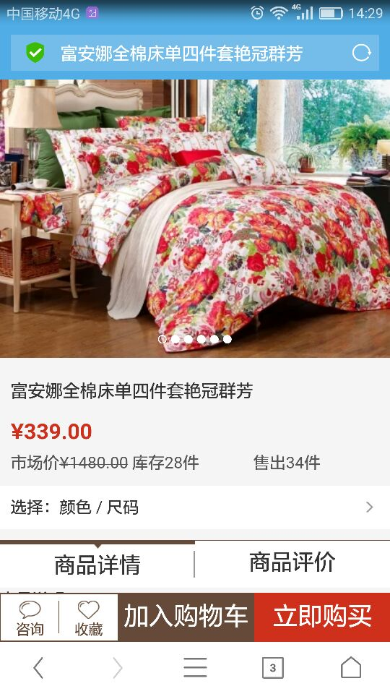
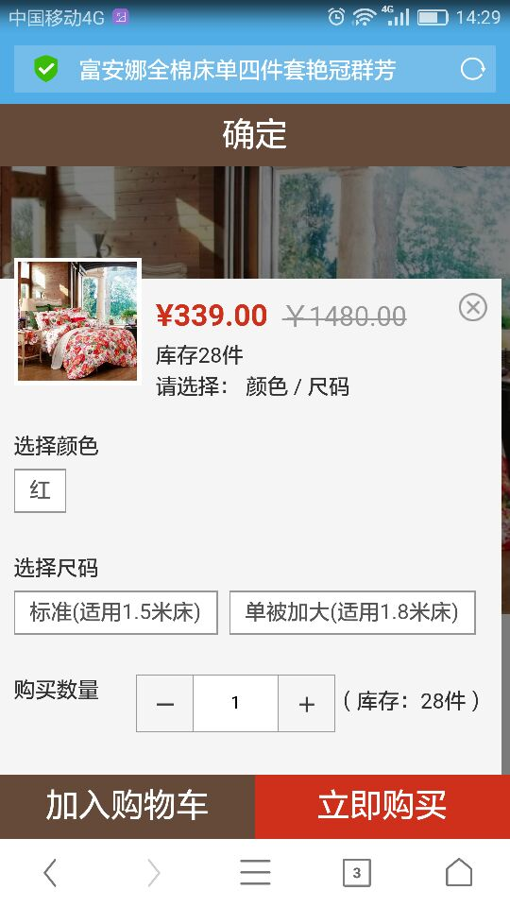
你还得有一个移动网站
产品页
首页
购买页
为什么要做手机网站
移动互联网发展迅猛，规模庞大，手机购物日渐普遍；
支持各大移动搜索引擎，消费者可以随时使用手机找到你；
移动端关键字上升更快，你的网站流量更容易提升；
人人都在玩手机，没个移动网站谁理你？

Slide 13
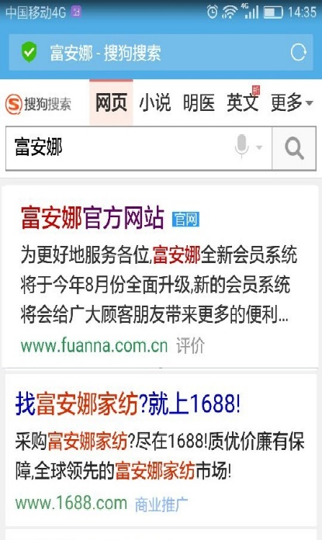
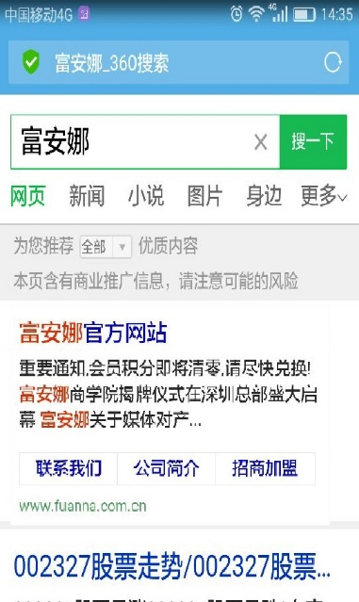
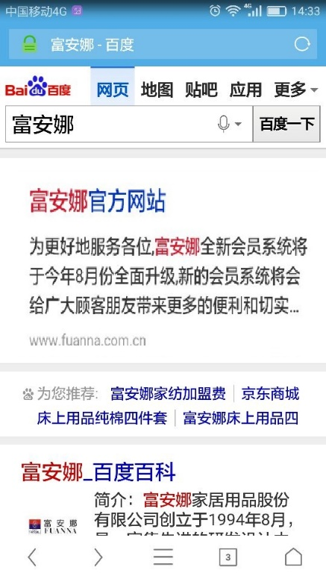
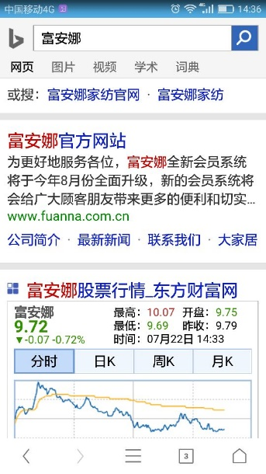
手机上也要棒棒哒SEO和用户体验
实现便捷的在线销售
上各大搜索引擎首页
让消费者在你的网站流连忘返
电脑站和手机站，你要一碗水端平喽！否则，6亿网民可不答应！

Slide 14
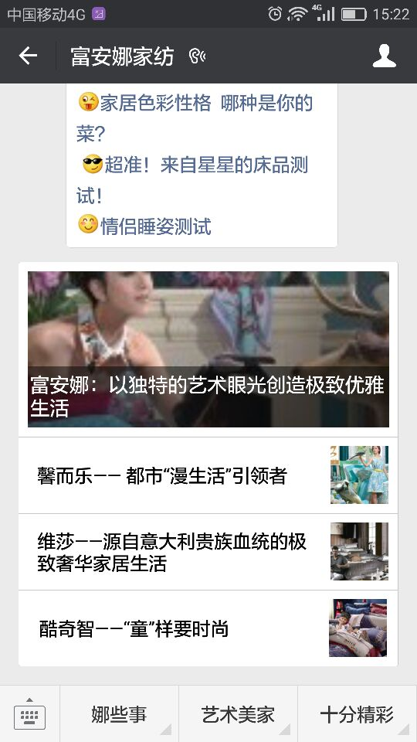
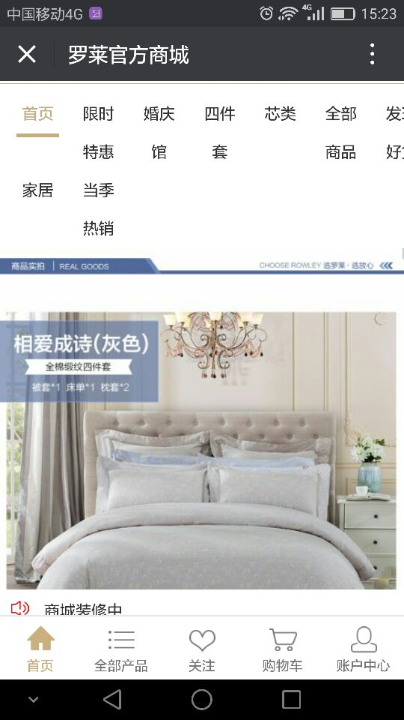
再来，就是你的微信公众号了
微信页面
图文消息
微商城
为什么要做微信
7亿活跃用户，最强势的移动APP，是企业最佳流量红利入口；
与你的移动网站完美对接，互相补充；
熟人社群，信任度高，朋友圈就是客户圈；
营销更具趣味性，互动效果好；
开通微信支付可在线下单，直接提升你的销售额；
微信这么火，不借个势头怎么行呢

Slide 15
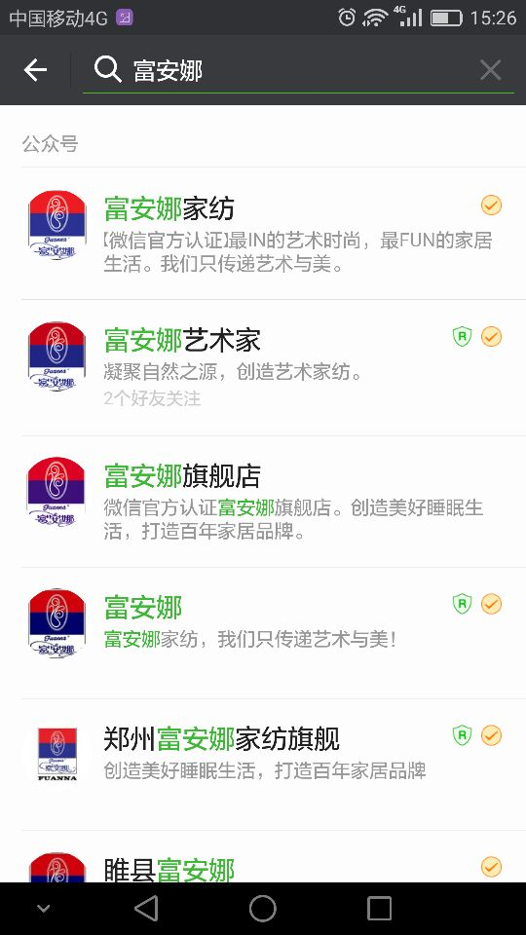
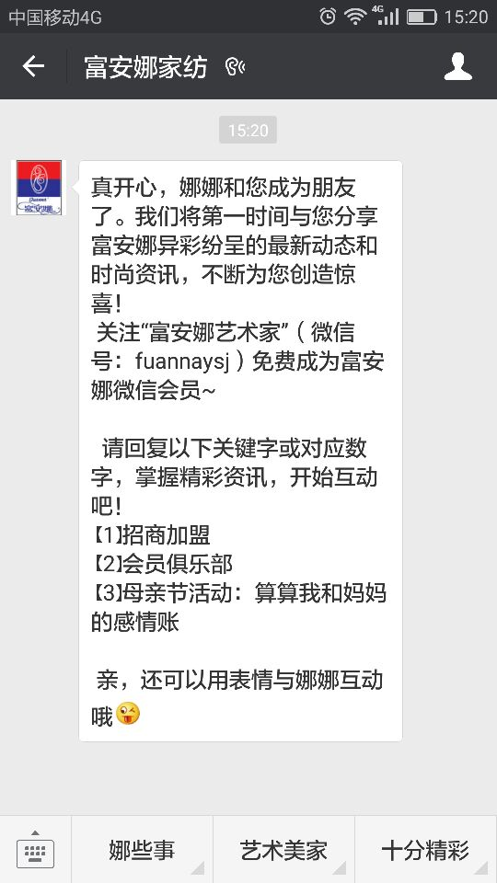
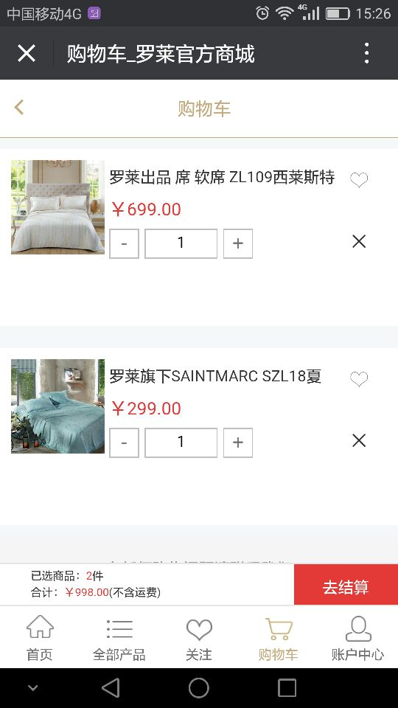
微营销就全靠它了
让微信的海量用户都能找到你
发起微信营销
把有趣的营销内容推动出来
随时随地，访问你的微商城
在微信上卖产品

Slide 16
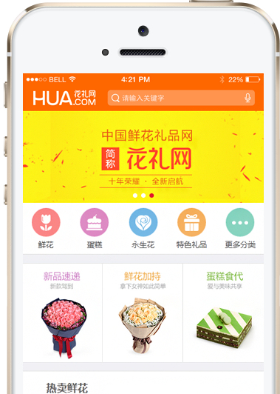
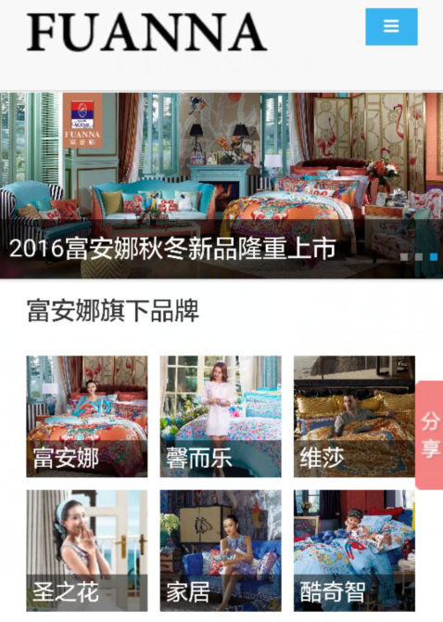
最好，还要有一个家纺APP
为什么要做APP
你的APP可以永驻用户手机，用户打开快速直接；
彰显你的企业实力；
创新形象，令你的品牌差异化更明显；
用户互动更加深入、多样化；
捕获你的忠诚用户；

Slide 17
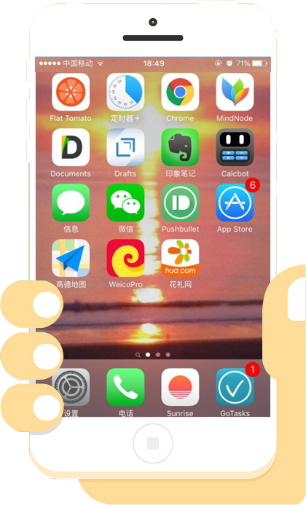
倒腾个APP有啥用？
消费者：
这个卖花的连APP都有，
一定很有实力！

Slide 18
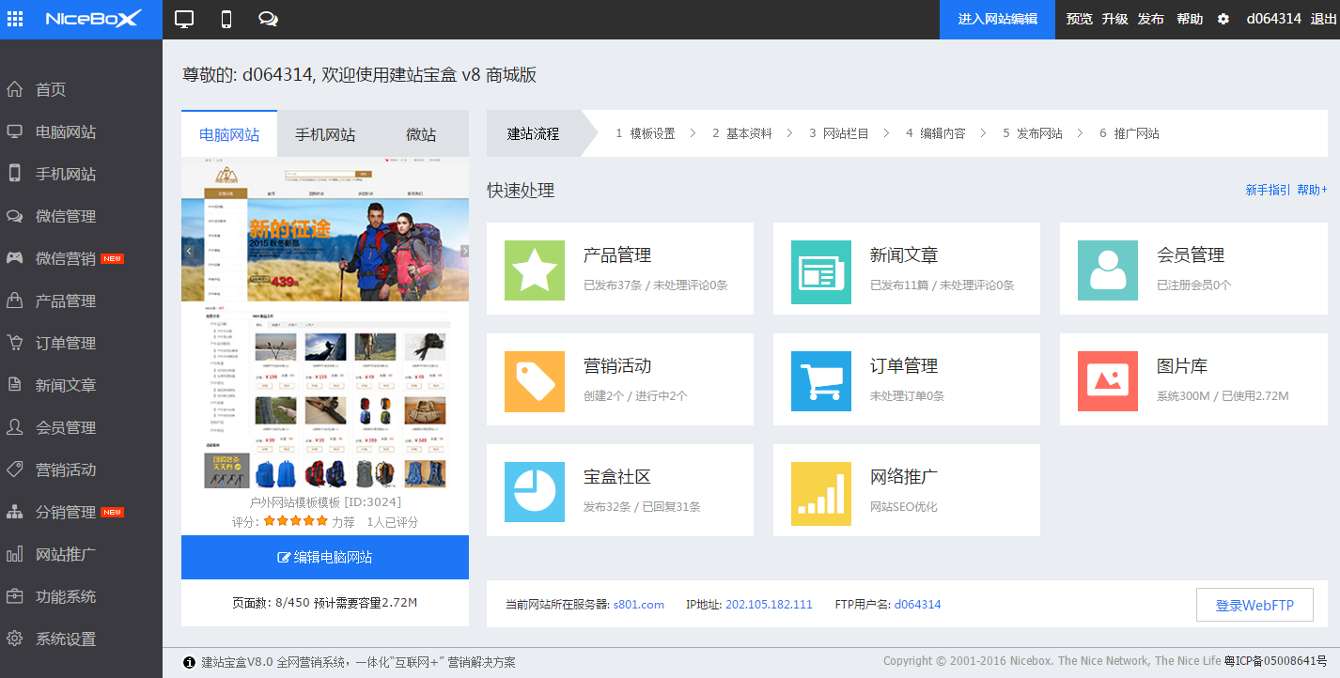
网站妥了，该如何管理呢？
PC网站
移动网站
微信公众号
手机APP
最好的管理方法：将所有站点纳入一个平台管理

Slide 19
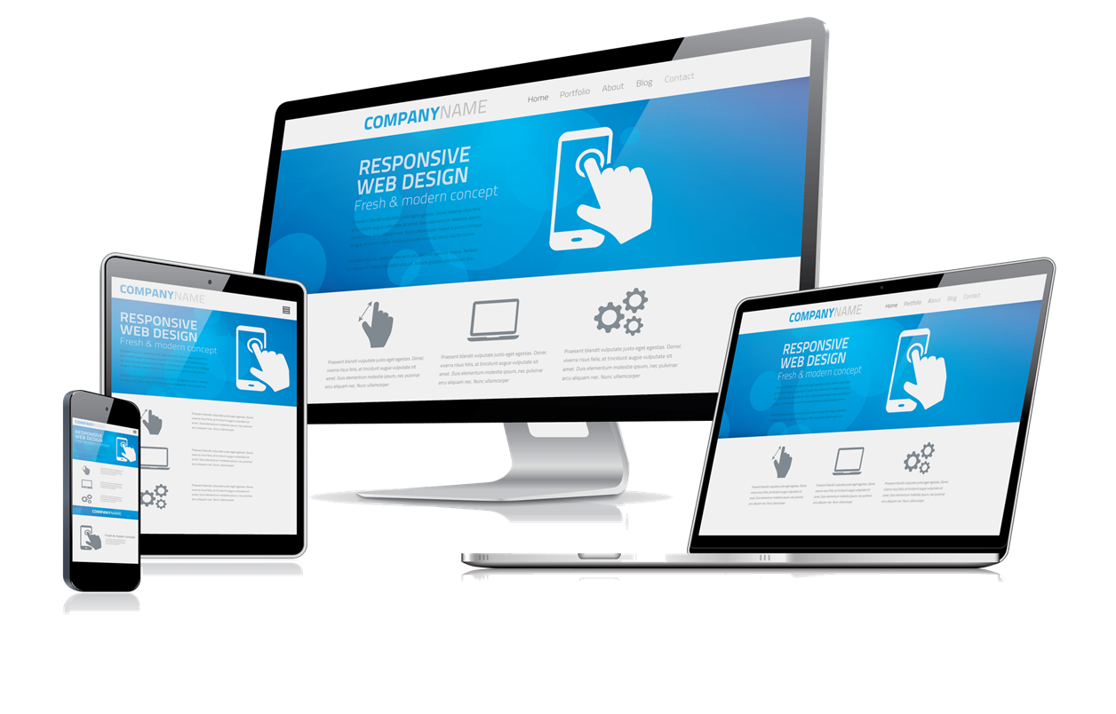
发起你的家纺攻势！
PC网站+手机网站+微信公众号+APP
都做好了，钱也花了
是时候让他们来掏点钱了！

Slide 20
让客户掏钱，我是这样打算的...
先吸粉
聚人气
回头客
再赚点
建口碑
多分享
线下
推广
趁时机
促消费
线上
推广
一步…一步…是魔鬼的步伐，是你的家纺营销计划

Slide 21
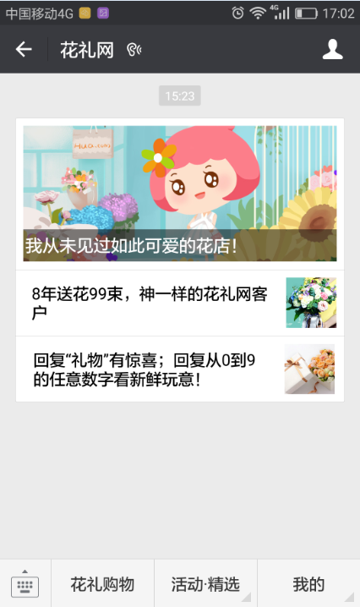
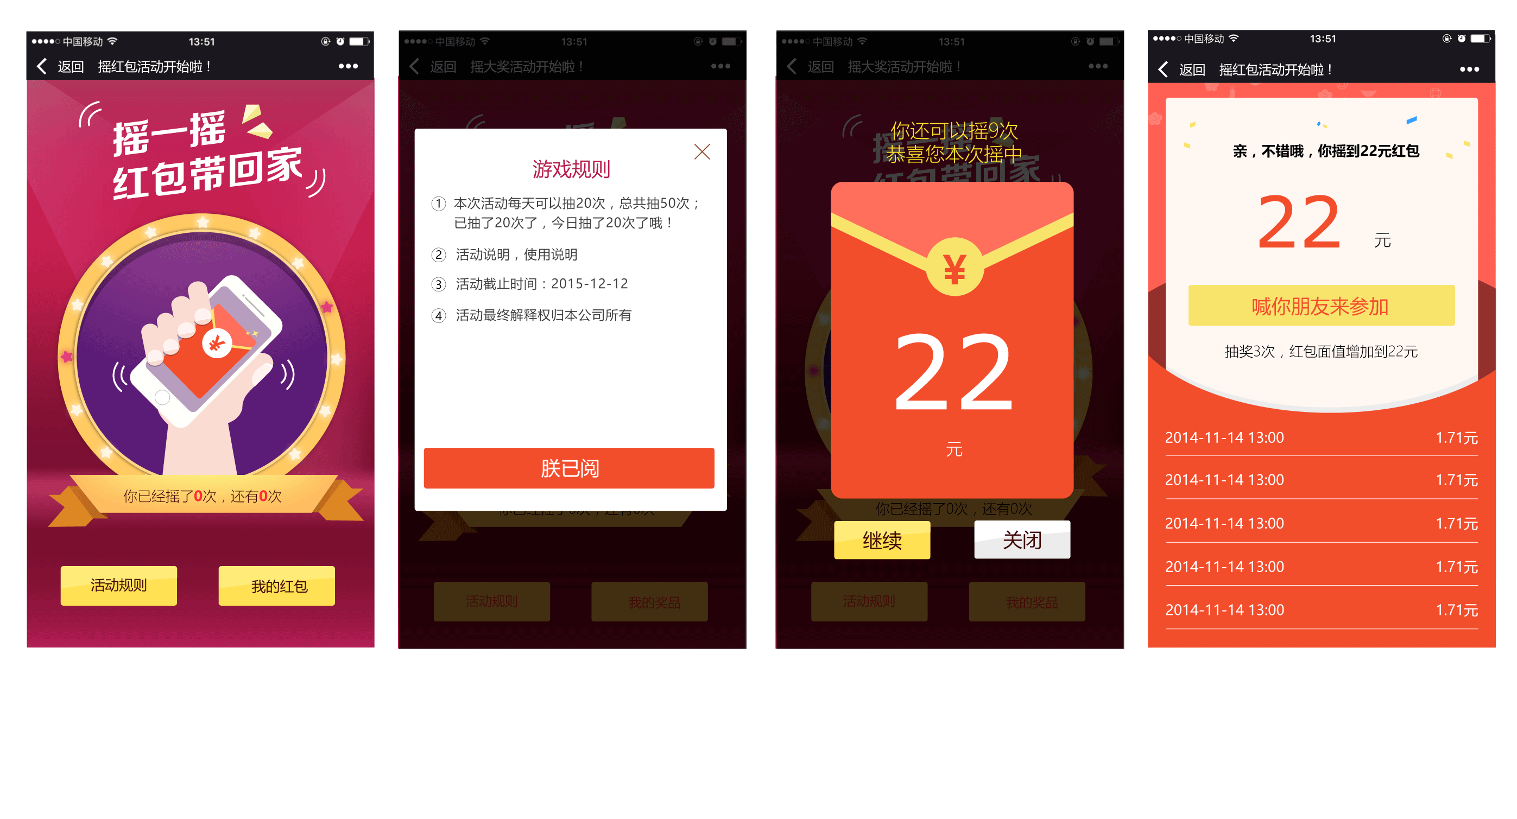
论吸粉，有什么比发红包更有效？
假设我们就1000块预算，金额随机，那么：
1000元/红包金额随机（0.05-0.5元）=2000~20000人
别忘了，领红包必须先让他关注你的公众号，不然就白忙活啦！
这年头，一个微信运营的月薪就要5-8K，约等于10万粉丝！
有了10万粉丝，什么事情不好做呢？

Slide 22
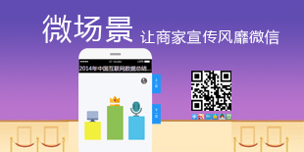
只发红包太单调？这些吸粉工具也要用起来！
微信墙
提供摇一摇会员福利，奖品回馈，让你的用户更加爱你！
现场搭建告白微信墙，用户发送文字、表情、图标上墙展示，提升销售现场热度！
摇大奖
微相册
将浓情蜜意场景化，图文、音乐、特效齐上阵，既节约推广成本，更能打动用户！
网站上展示消费者甜蜜相册，留住感动瞬间，让家纺与爱永存！
微场景
现金红包
红包摇一摇，更有惊喜感。还可加入优惠券、代金券、会员卡等更有转化率的奖品
多种微信场景下都可派发红包，
吸粉最给力！
摇红包
那些要掏钱的客户…听着，你们已经被我们包围了

Slide 23
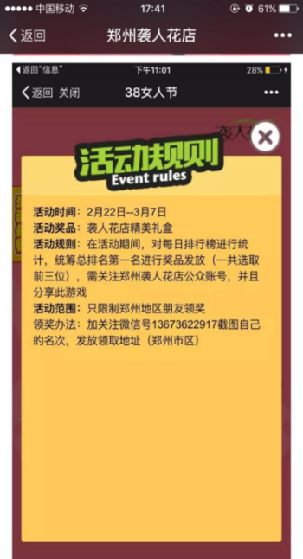
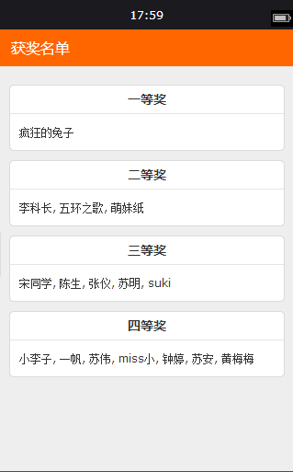
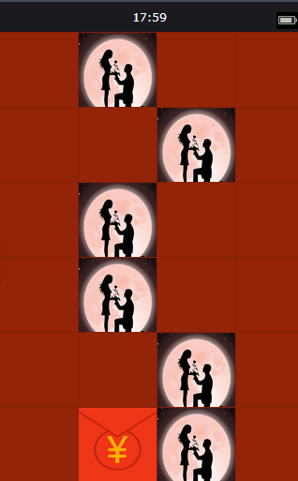
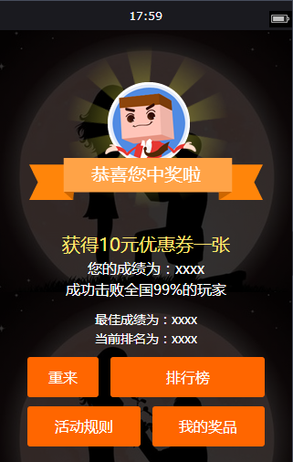
有了粉丝就要多互动，热闹小游戏玩起来！
活动首页
活动规则
中奖名单
活动界面
中奖界面
一款”美丽女人节“小游戏：只需简单几步，就能引爆情人节营销

Slide 24
多款小游戏现已加入肯X基豪华午餐！
游戏不在乎多少，要的是新奇好玩！
在玩乐中完成营销
在奖励中实现销售
趣味传播，不招人烦
高效消费转化，提升销售业绩
以红包、积分、优惠券、折扣卡等等为奖品激励
有诱惑力，更有转化率！

Slide 25
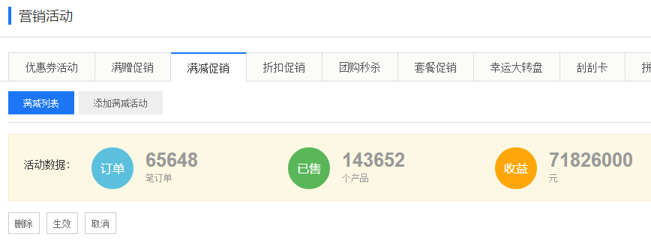
前戏做足！接下来该收钱...不...是收网了！
有了充足酝酿后，FUANNA七月暑期执行“舒凉一夏”满就减特价促销
取得效果：单月产生订单65648个，达成销额7182600元！

Slide 26
有了这些，我想很难有漏网之鱼了吧！
据统计，天猫双十一、京东6.18活动最常见的促销方式为
组合套餐、团购秒杀、优惠券、满减满送。
轻松炮制一场媲美天猫京东的电商盛筵

Slide 27
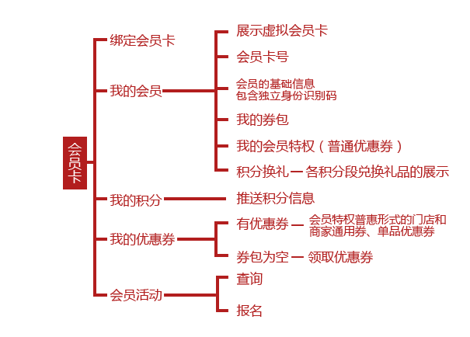
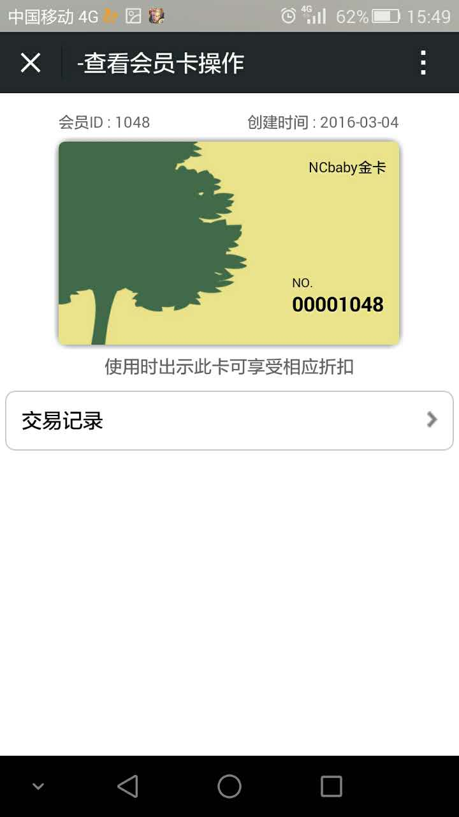
会员卡祭出手，消费一次就走，门也没有！
一个人一辈子不可能只买一件家纺产品
抓住客户，换季推新时节统统别放过！

Slide 28
会员体系+大数据=长期提款机
大数据不是大忽悠
想赚钱，就得这么干
大数据不是大忽悠
想赚钱，就得这么干
消费送积分
充值送积分
3种积分类型选择
3种积分类型选择
积分策略
签到送积分
积分策略
自定义等级说明
自定义等级说明
按使用时间
会员等级
会员等级
多种等级条件选择
按累计积分
多种等级条件选择
会员设置
会
员
卡
会员设置
会
员
卡
自定义特权次数
按累计充值额
自定义特权次数
会员特权
会员特权
按累计消费额
自定义特权范围
自定义特权范围
制定差异化优惠
优惠活动
制定差异化优惠
互动营销
优惠活动
互动营销
站内信管理、推送
站内信管理、推送
消费记录
消费记录
数据库营销
礼品管理
礼品管理
统计报表
统计报表
节日关怀
数据统计
节日关怀
数据统计

Slide 29
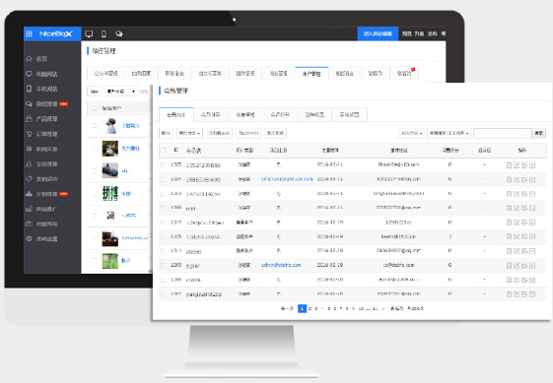
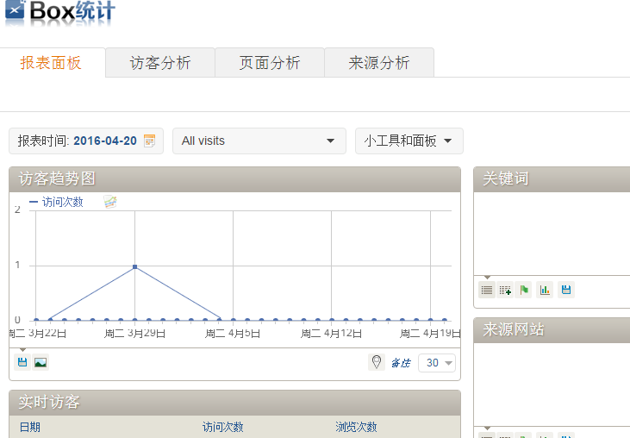
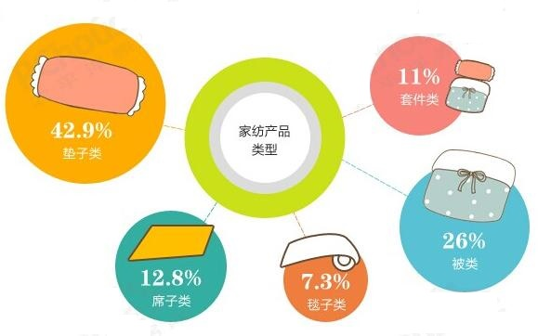
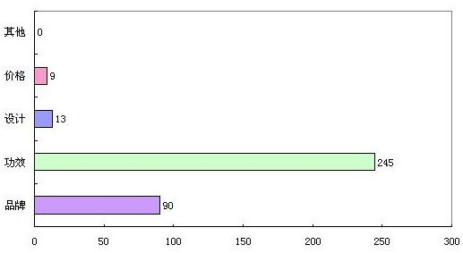
效果没达成预期？快分析一下问题在哪里
随时调出后台所有数据，紧跟市场动态，分析过去的得失；
定期统计消费用户特征、订单信息、交易额、销售量等多种数据；
过去的数据
都是你未来的财产
形成报表，直观展示数据内容，得出家纺市场初步认识；
用户行为分析，描绘用户画像，制定更有针对性的营销策略！

Slide 30
线上推广＆线下推广，双线发力！
线上推广方式
网络广告投放
网络软文宣传
电子邮件发送
SEO搜索引擎优化
论坛社区发帖
博客推广
……
转化提升热度
流量带动销量
线下推广方式
大型路演活动
小型宣传摊位
DM传单派发
校园讲座
行业交流会议
联合品牌合作推广
……

Slide 31
还没看过瘾吧？
看样子你已经心动了…
担心太难？
Don` t worry
我们已经为您准备好了一整套的
网络营销解决方案哦！！

Slide 32
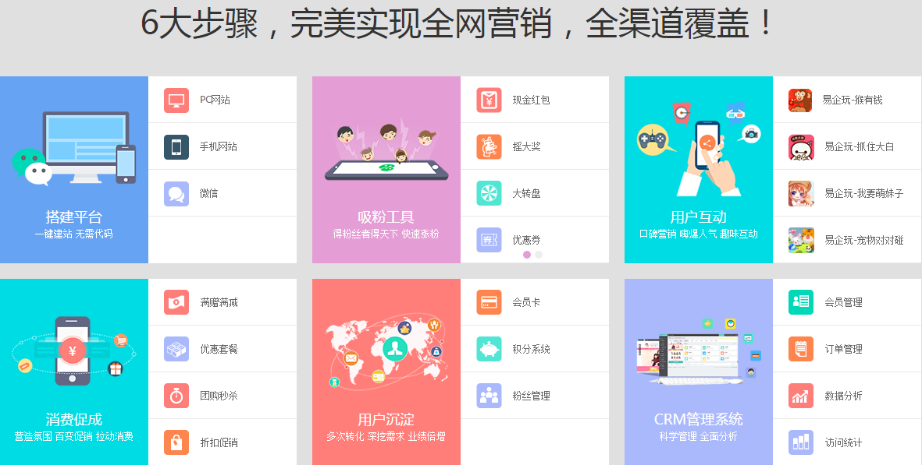
建站宝盒全网营销解决方案
功能配置 | 全网营销解决方案
基础参数 | 送顶级域名com/net/cn一个、10G智能双线网站空间、1G/10账户企业邮箱、全能版建站宝盒，支持500个栏目，支持10000个产品/文章，双语种网站，海量精美模板
营销工具 | 刮刮卡、大转盘、 优惠券、 满赠促销、满减促销、折扣促销、套餐促销、团购活动、秒杀活动、拼团秒杀
PC站/ 手机站 | 一键生成APP、会员注册系统、会员管理系统、管理员权限系统、产品管理系统、订单管理系统、购物车系统、在线支付系统、文章发布系统、文章管理系统、文章分享功能、SEO优化推广系统、访问数据统计系统、短信系统、招聘系统、表单系统、投票系统、留言板、客服系统、淘宝产品一键导入系统
微信 公众号 | 自动回复、群发消息、自定义菜单、图文管理、消息管理
微信营销 | 微信墙、微相册、微场景 微投票、微留言、微报名、会员卡、微会员、微信刮刮卡、微信大转盘、微信授权登录、微信支付、现金红包、摇大奖、摇红包、易企玩（抓住大白、数钱大战、我要萌妹子、宠物对对碰）
2010元/年
立即购买
没错，就这套，圈钱它是一把好手

Slide 33
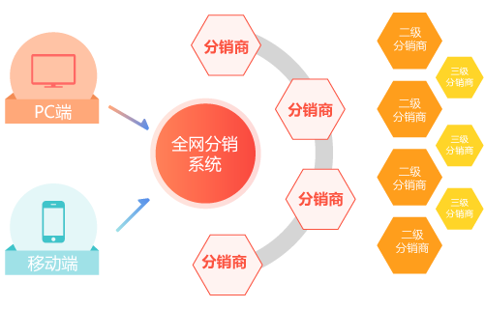
建站宝盒全网分销解决方案
功能配置 | 全网分销解决方案
基础参数 | 送顶级域名com/net/cn、智能无限容量双线空间,5G/50账户企业邮箱、送分销版建站宝盒、支持无限栏目，支持无限个产品/文章、多语种网站，海量精美模板
分销工具 | 分销商管理系统：分佣、提现、分销产品管理、分销商审核、分销订单、一键复制开店分销、二维码、分销分销数据统计、分销商限制系统
营销工具 | 刮刮卡、大转盘、 优惠券、 满赠促销、满减促销、折扣促销、套餐促销、团购活动、秒杀活动、拼团秒杀
PC站/ 手机站 | 一键生成APP、会员注册系统、会员管理系统、管理员权限系统、产品管理系统、订单管理系统、购物车系统、在线支付系统、文章发布系统、文章管理系统、文章分享功能、SEO优化推广系统、访问数据统计系统、短信系统、招聘系统、表单系统、投票系统、留言板、客服系统、淘宝产品一键导入系统
微信 公众号 | 自动回复、群发消息、自定义菜单、图文管理
微信营销 | 微信墙、微相册、微场景 微投票、微留言、微报名、会员卡、微会员、微信刮刮卡、微信大转盘、微信授权登录、微信支付、现金红包、摇大奖、摇红包、易企玩（抓住大白、数钱大战、我要萌妹子、宠物对对碰）
全网分销，快速裂变
让你的销售网络走在竞争对手前面！
6510元/年
立即购买
嗯，怎么说呢，你可以说他是赚钱方案的加强版

Slide 34
建站宝盒微电商解决方案
功能配置 | 微电商解决方案
基础参数 | 送价值1196元微商城版建站宝盒，支持无限栏目，支持无限个产品/文章，多语种网站，海量精美模板
营销工具 | 刮刮卡、大转盘、 优惠券、 满赠促销、满减促销、折扣促销、套餐促销、团购活动、秒杀活动、拼团秒杀
微网站 | 会员注册系统、会员管理系统、管理员权限系统、产品管理系统、订单管理系统、购物车系统、在线支付系统、文章发布系统、文章管理系统、文章分享功能、访问数据统计系统、短信系统、招聘系统、表单系统、投票系统、留言板、客服系统、淘宝产品一键导入系统、SEO优化推广系统
微信公众号 | 公众号自定义菜单、公众号图文设置、微信墙、微场景、微群发、微相册、关键字、微留言、微投票、微报名、微信会员管理系统
微信营销 | 微信墙、微相册、微场景 微投票、微留言、微报名、会员卡、微会员、微信刮刮卡、微信大转盘、微信授权登录、微信支付、现金红包、摇大奖、摇红包、易企玩（抓住大白、数钱大战、我要萌妹子、宠物对对碰）
专攻微信平台，打通一个渠道！
1196元/年
立即购买
选择这套，说明你已经有了手机站和电脑站

Slide 35
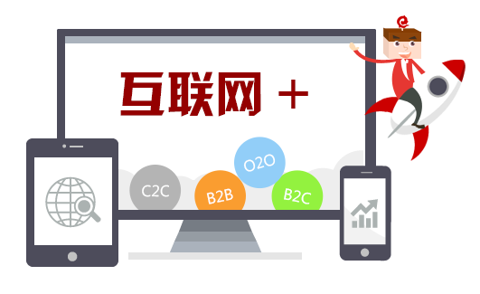
没错，拥有它，你就拥有了整个世界
PPT效果做的好，不如亲身检验一下的好
联系你的客户经理，感受下建站宝盒的营销魅力吧

Slide 36
资质＆荣誉

Slide 37
部分合作伙伴

Slide 38
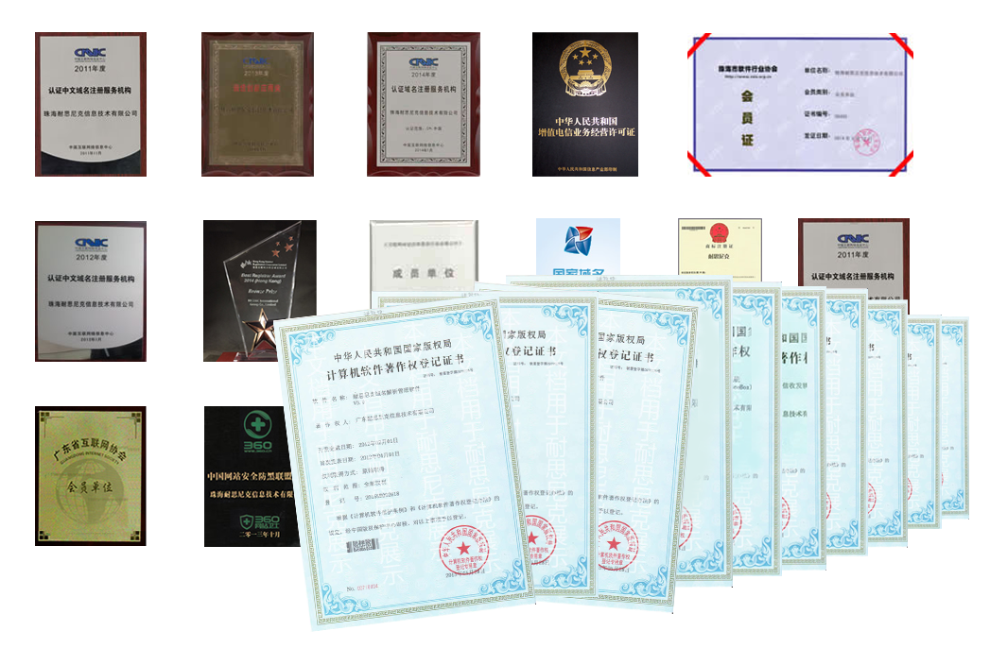
资质＆荣誉

Slide 39
售后保障
耐思讲堂
10年品质保证
金牌服务
建站宝盒 从入门到精通
带领大家走上逆袭之路
ICANN、CNNIC双认证
国内十强主机商
7x24x365全天
在线支持

Slide 40
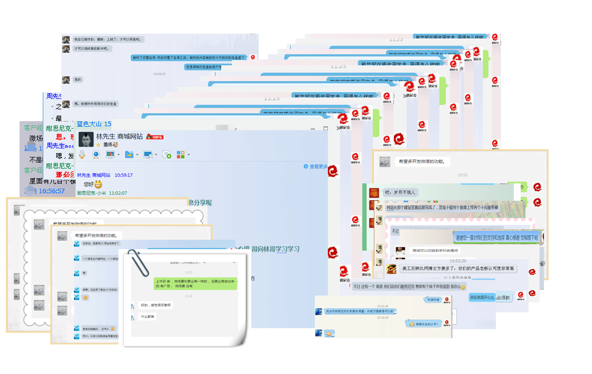
部分客户反馈

Slide 41
联系我们（欢迎骚扰）
400热线 ： 400 622 8200
公司总机： 0756-3366365
企业QQ ： 800092336
电子邮箱： admin@nicenic.net
总部地址： 珠海市吉大景园路6号冶金大厦7楼

Slide 42
站在巨人的肩膀上，借势而为！
The End
谢谢您观看

